Slide 1
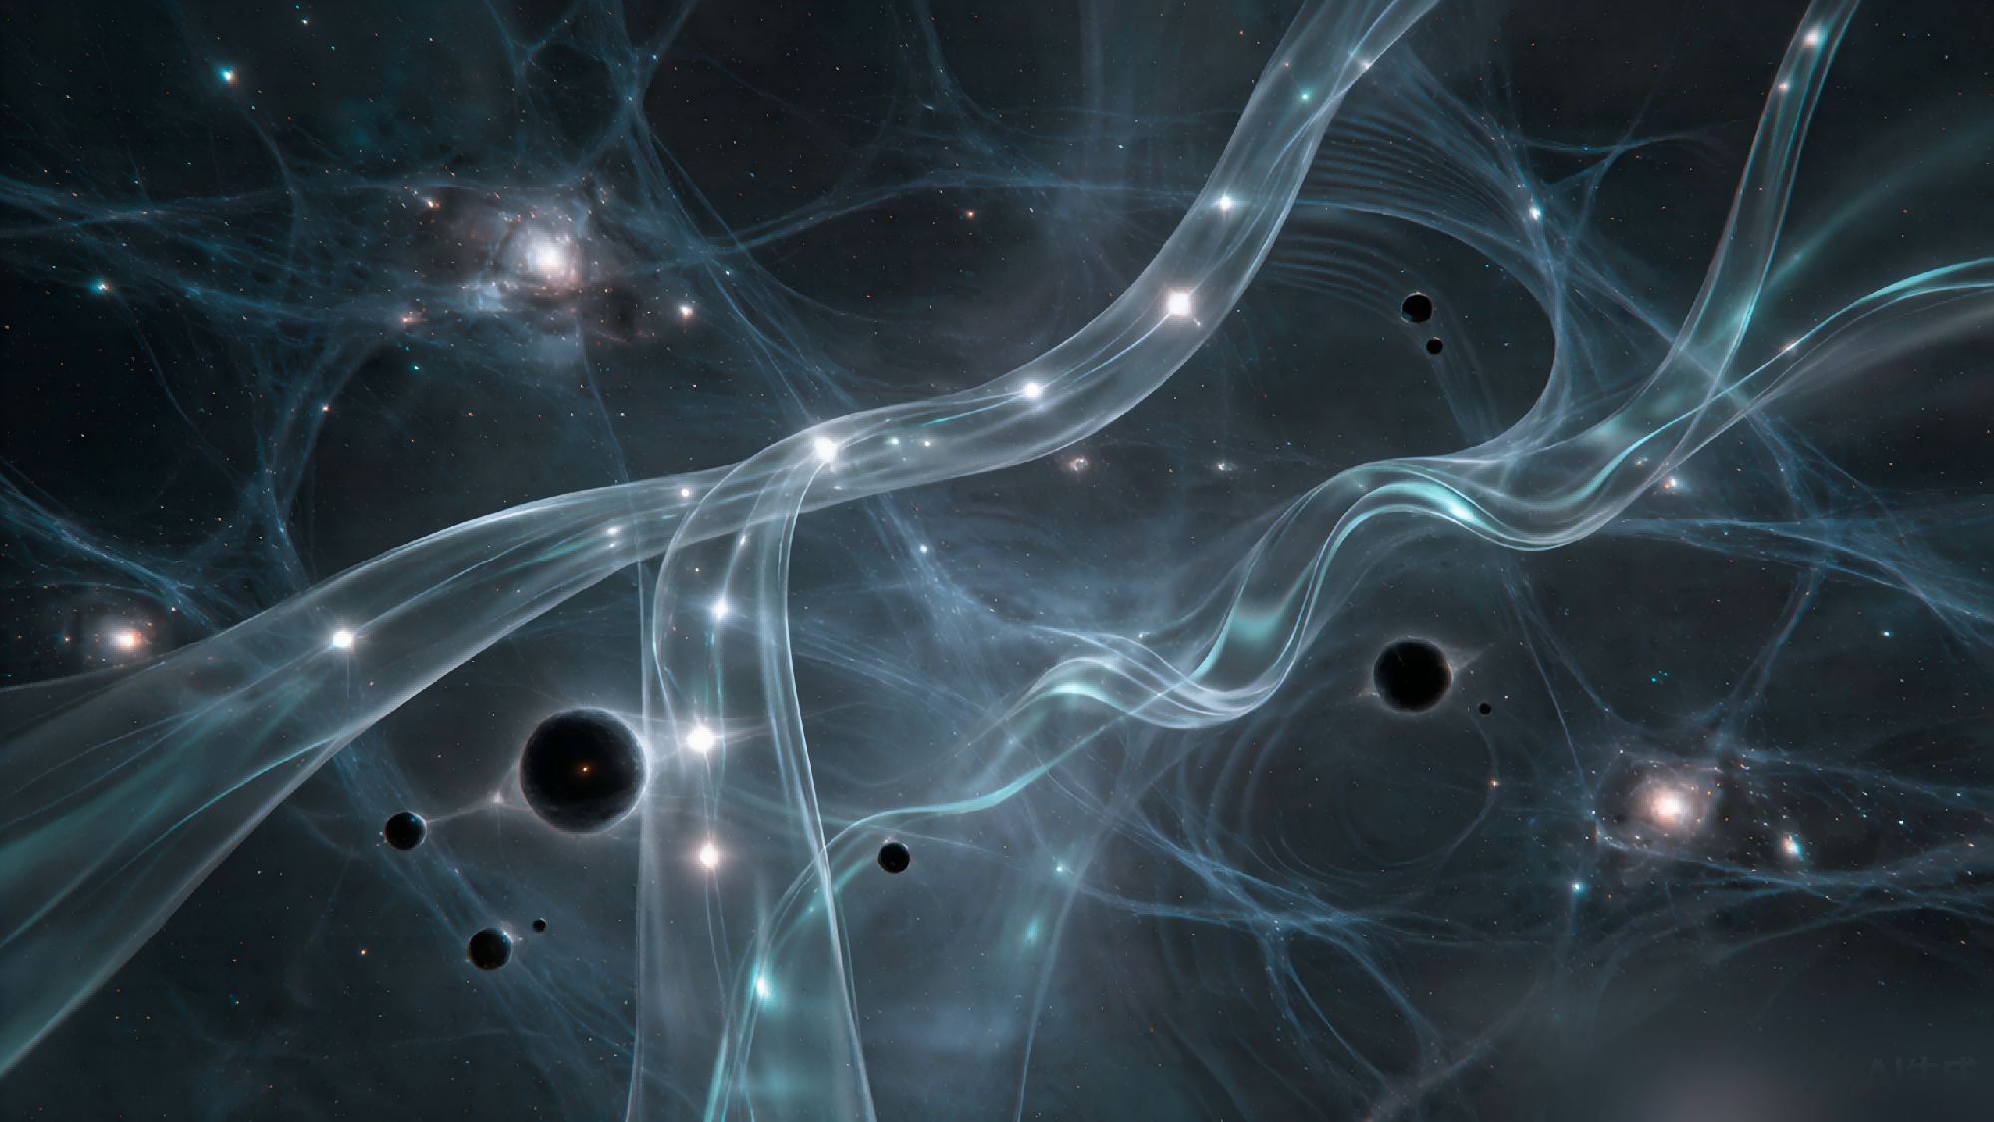
09/04，北京
超导器件原理及其在暗物质探测中的应用
杨瑾屏 | 南京邮电大学

Slide 2
内容目录
CONTENTS
A
超导性质和超导探测器
B
超导探测器在暗物质探测中的应用
C
超导暗物质探测器的分野

Slide 3
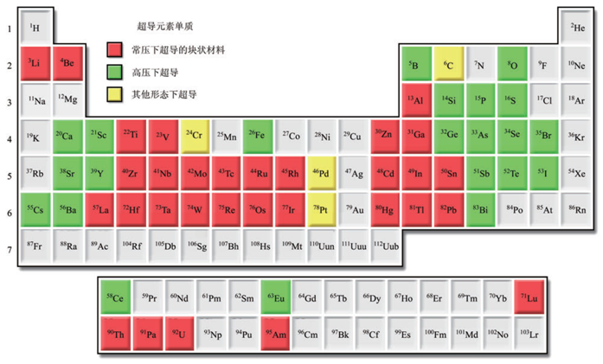
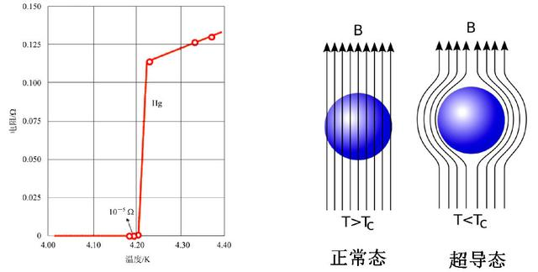
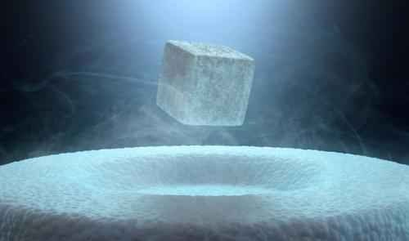

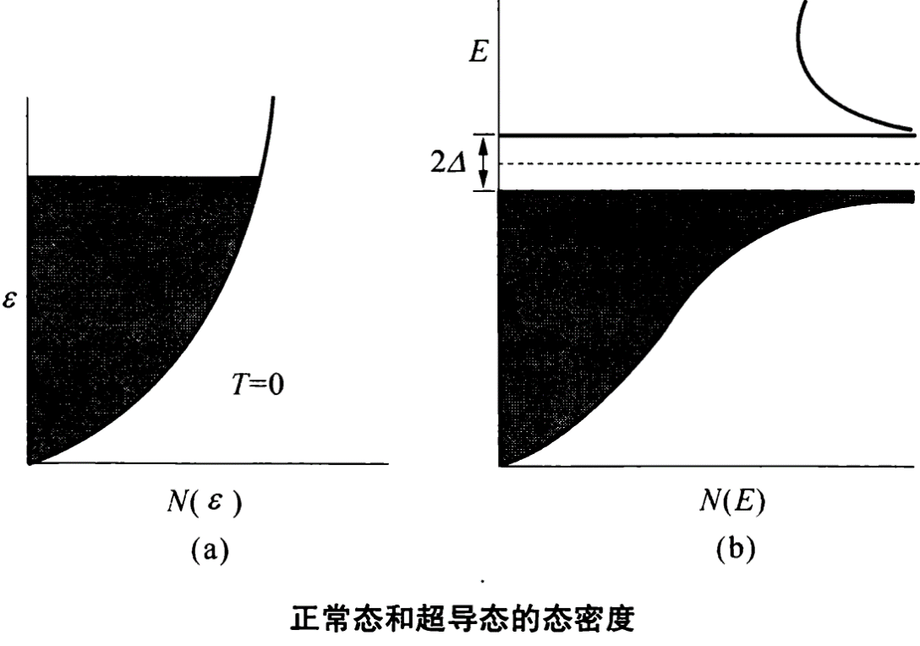
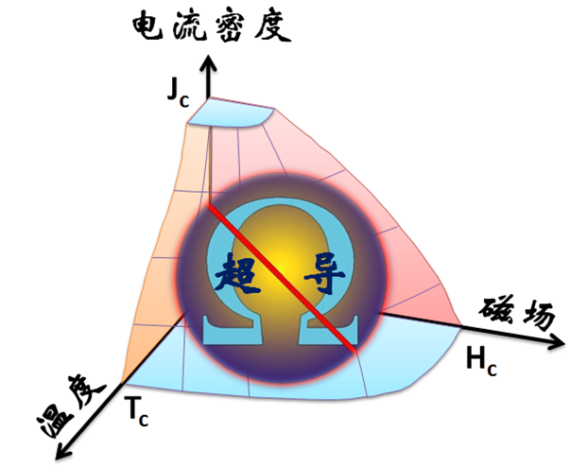
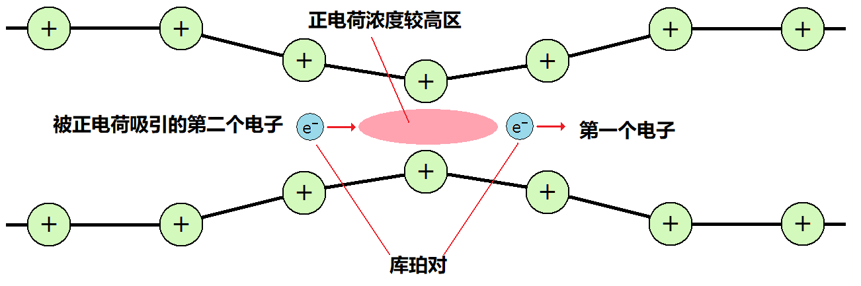

A: 超导电性
1. 基本性质：
零电阻（超流）
Meissner效应(完全抗磁性)
＋
2. BCS理论：能隙和临界性质
Δ～0.1-1meV
$$2f_{gap}=\frac{2eV_{gap}}{h}$$
库珀对(Cooper pair)：自旋和动量都相反的电子之间的束缚态

Slide 4
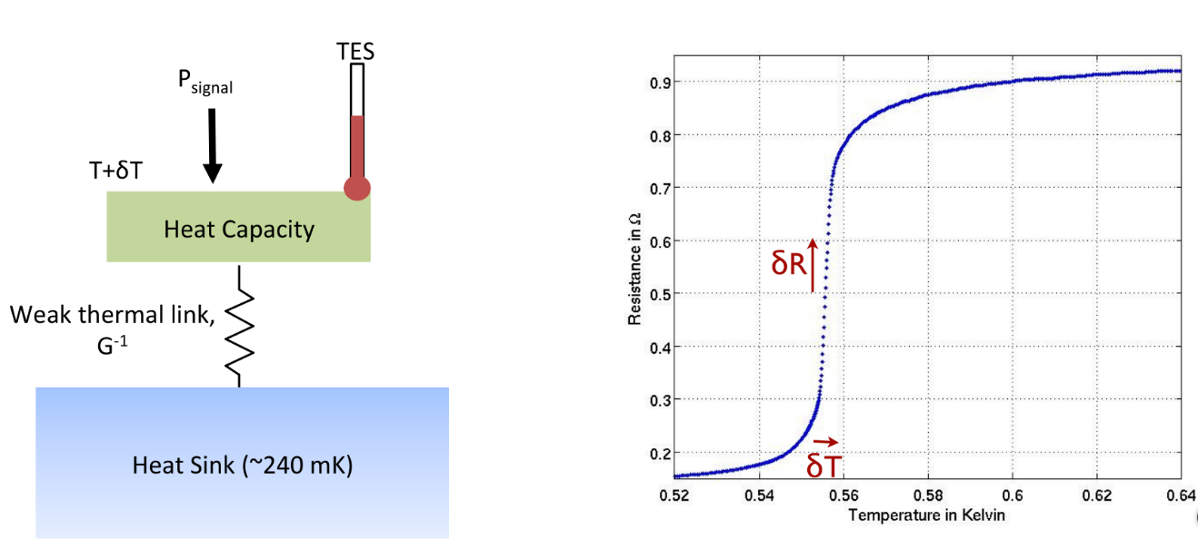
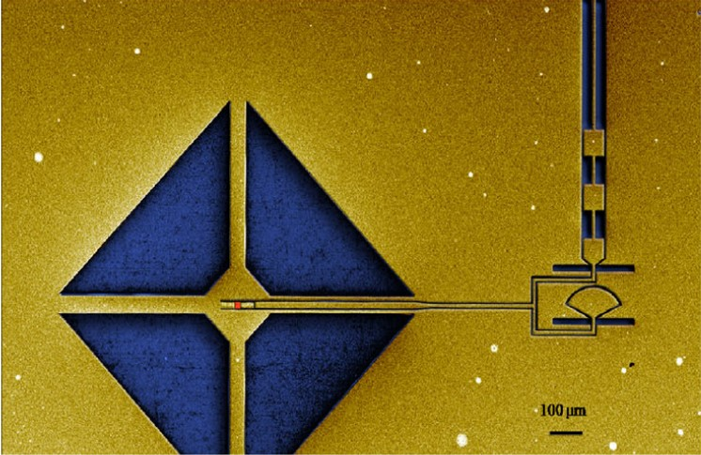
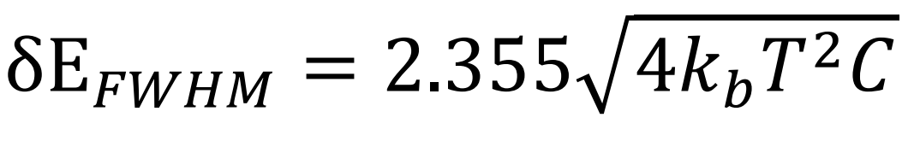
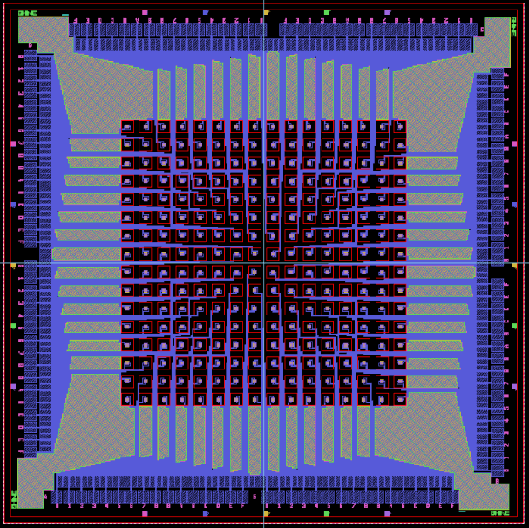
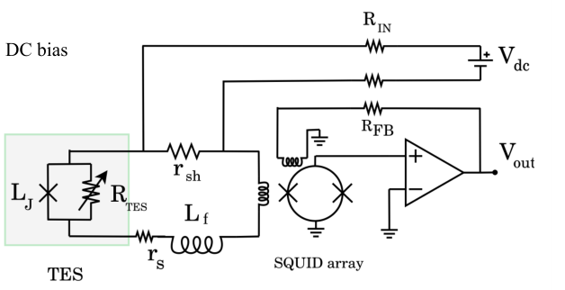
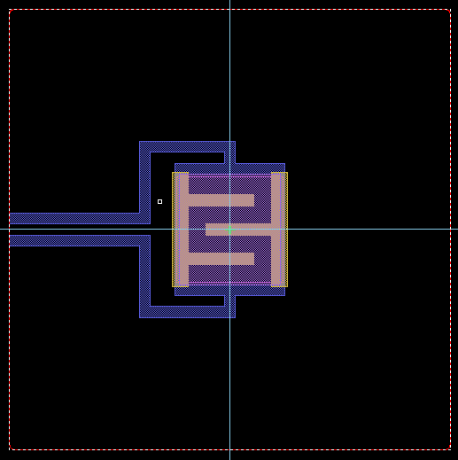
超导转变边缘敏感器(TES)（部分图片来自PMO）
THz TES探测器
100um*100um
16*16阵列
17mm*17mm
X-ray TES探测器

Slide 5
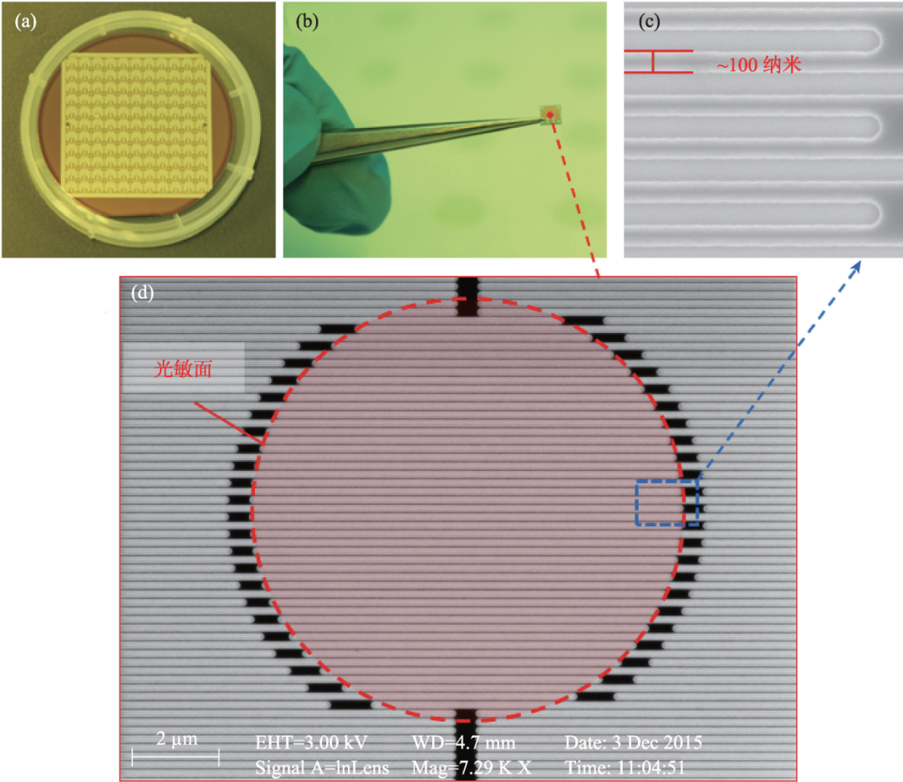
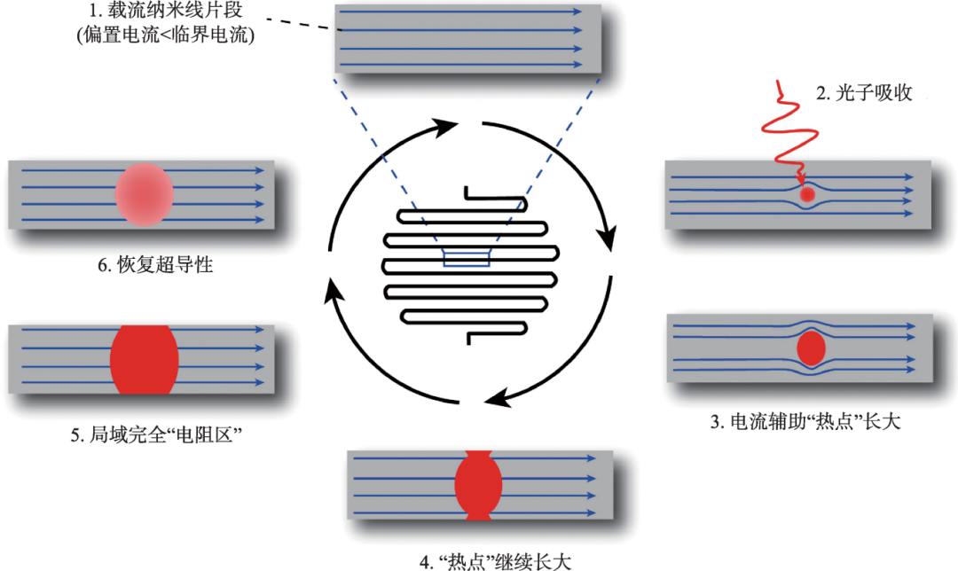
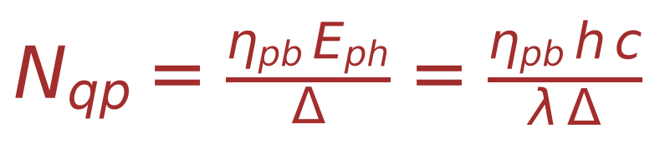
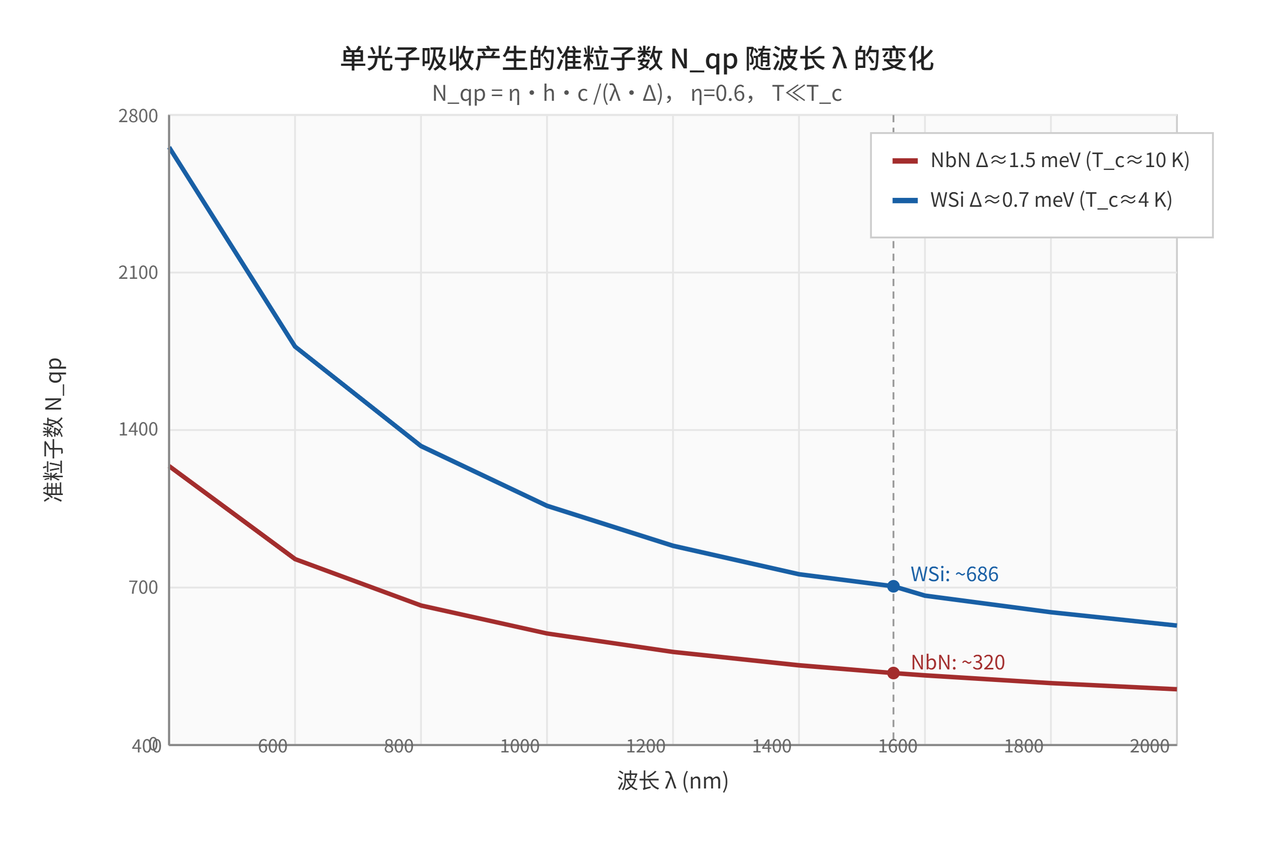
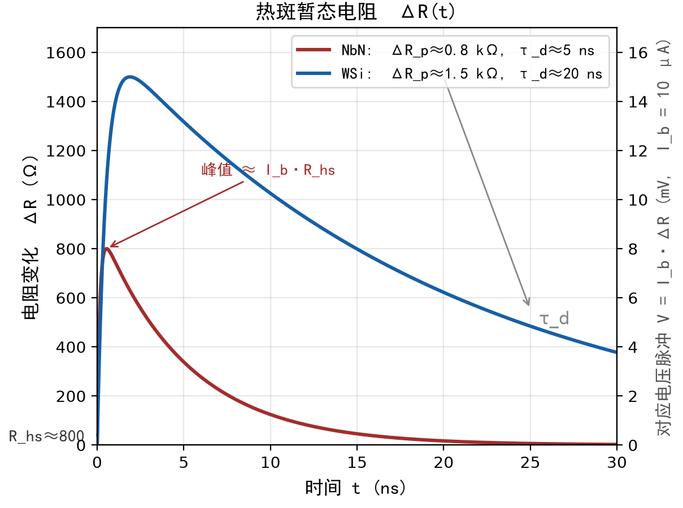
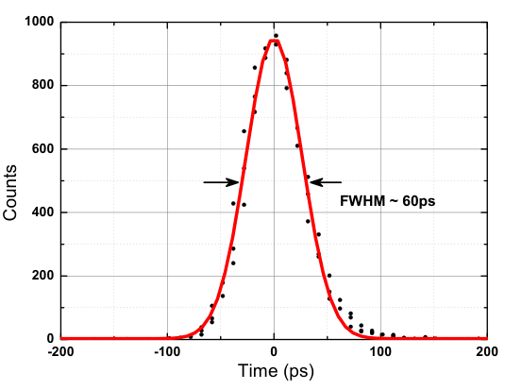
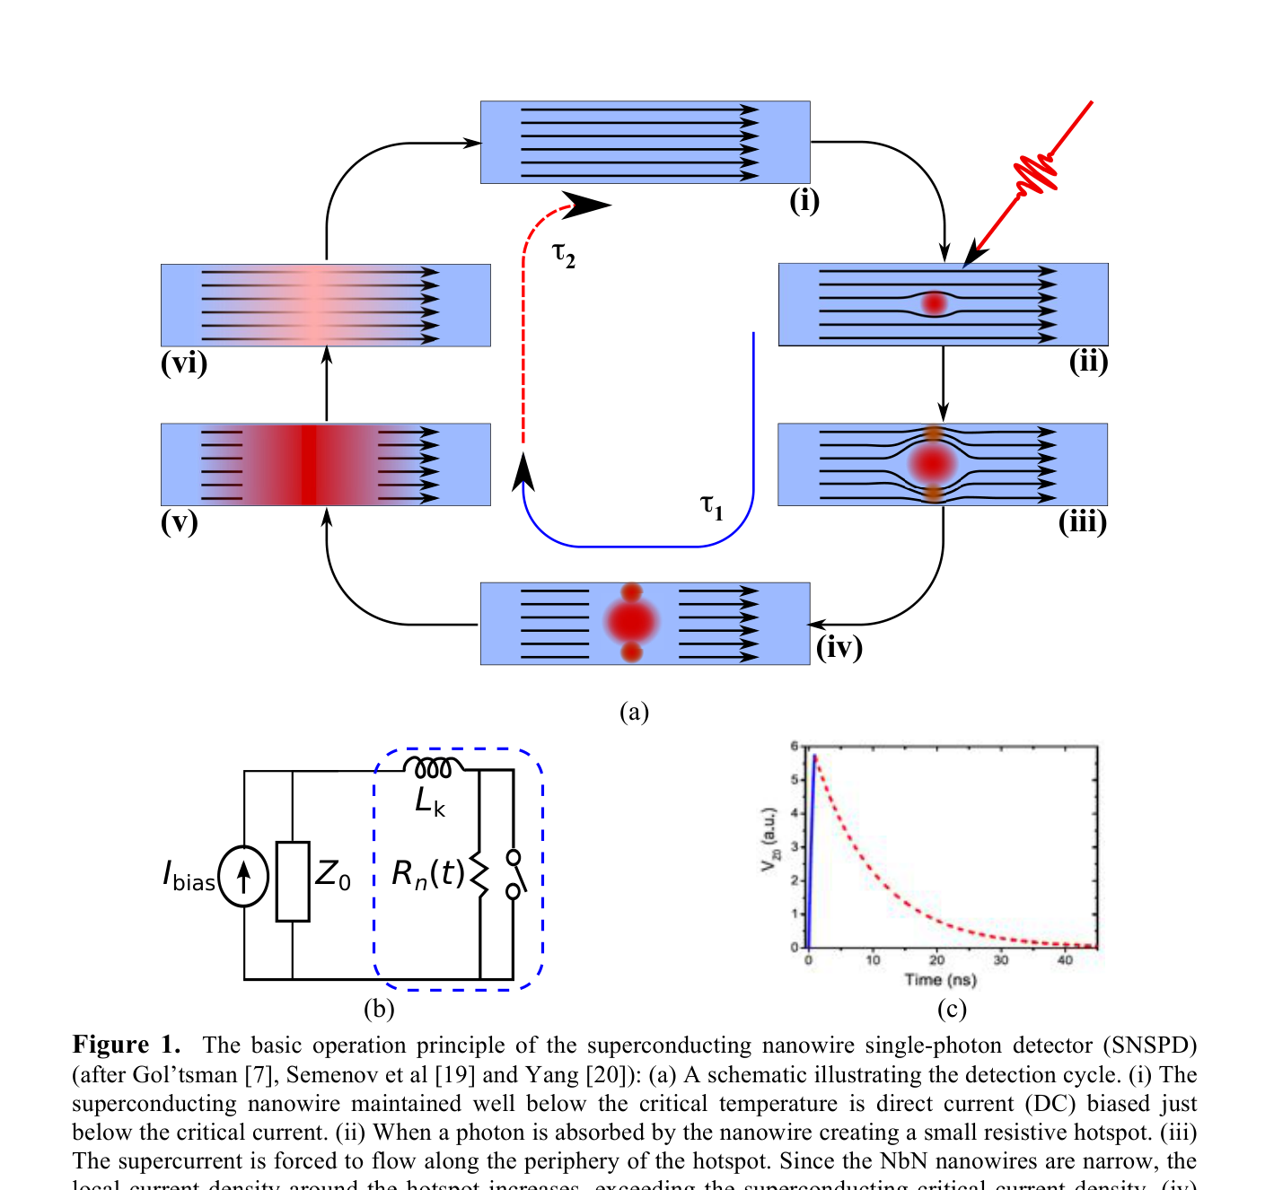
超导纳米线单光子探测器(SNSPD)

Slide 6
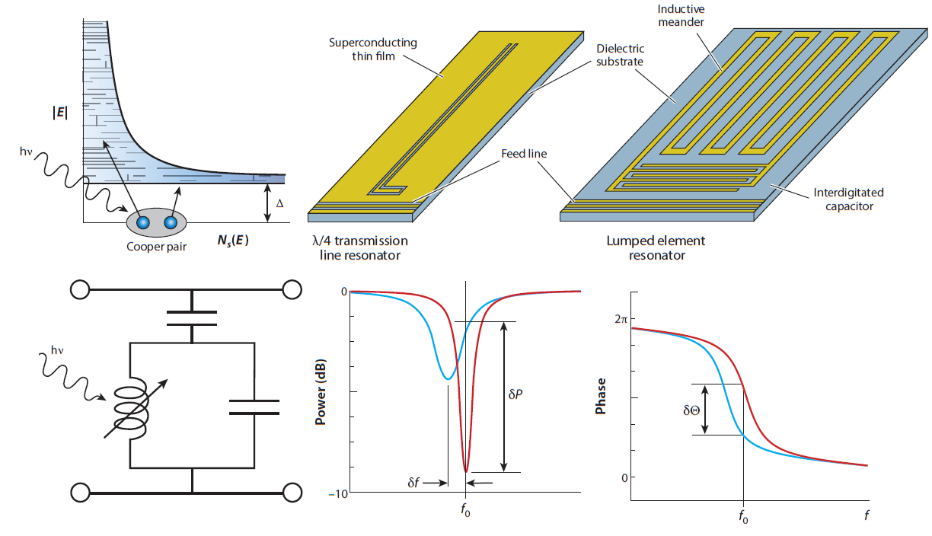
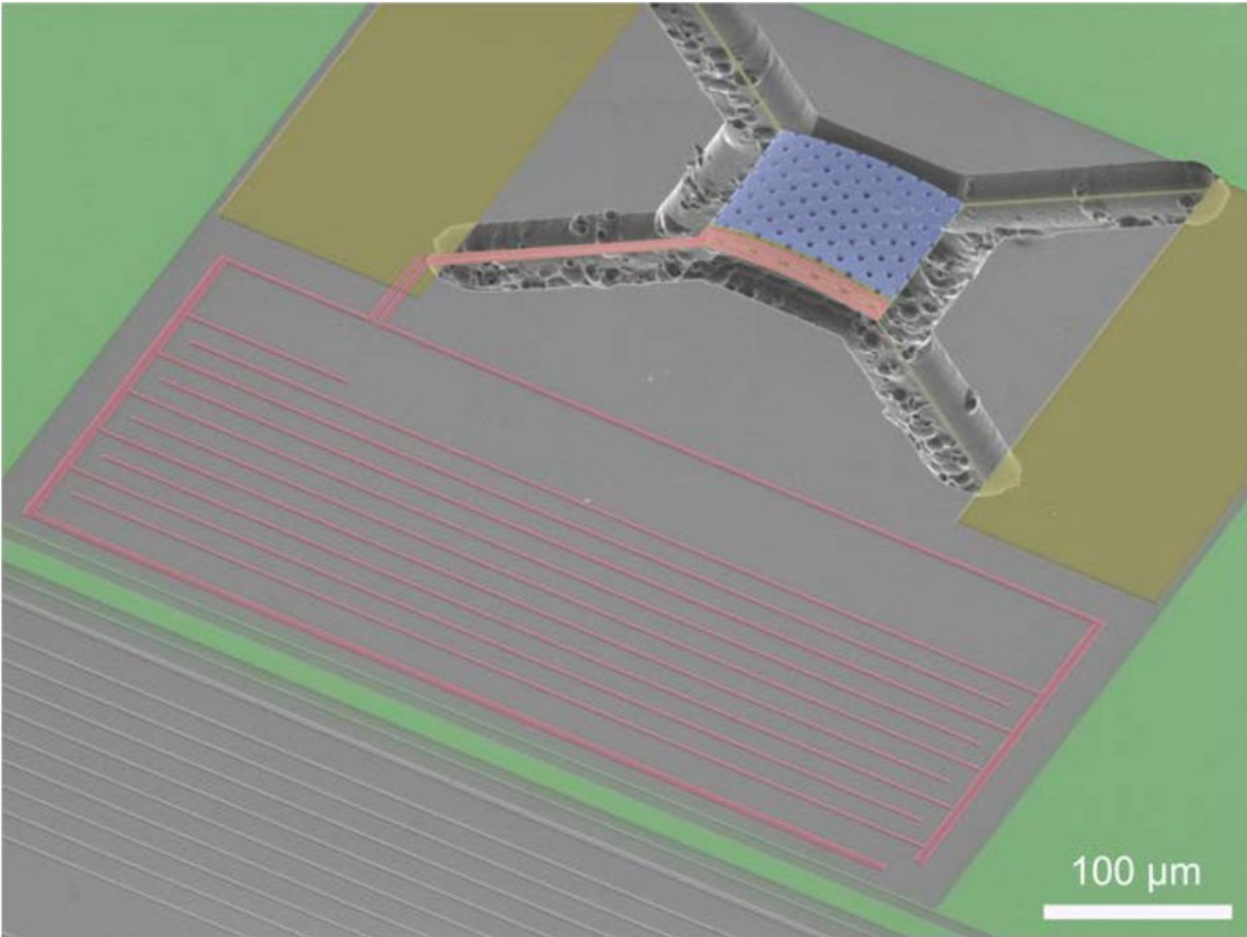
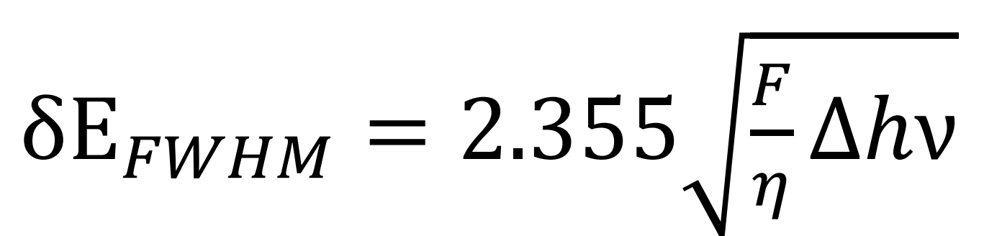
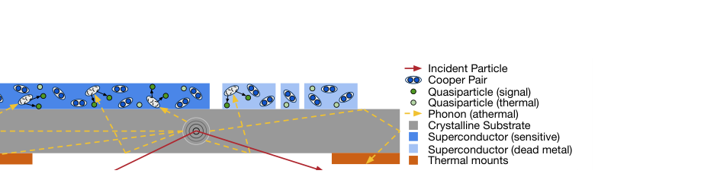
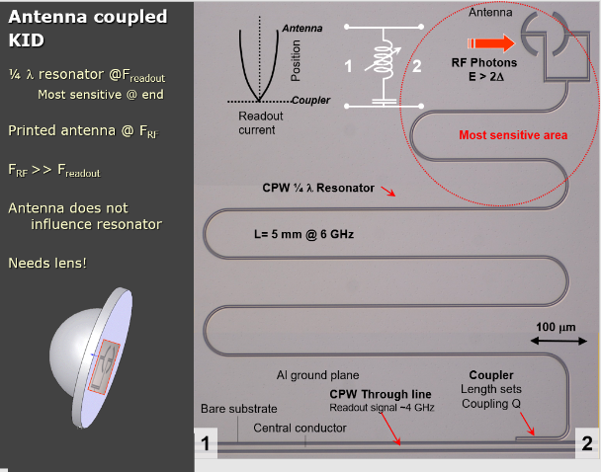
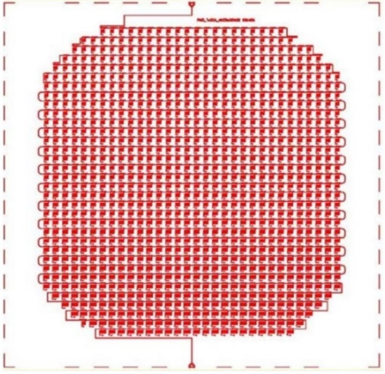
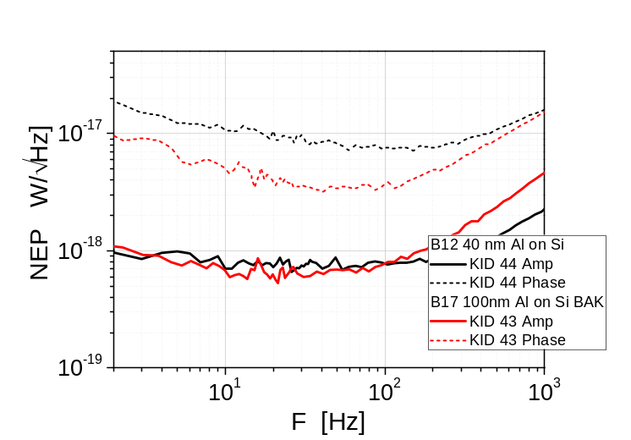
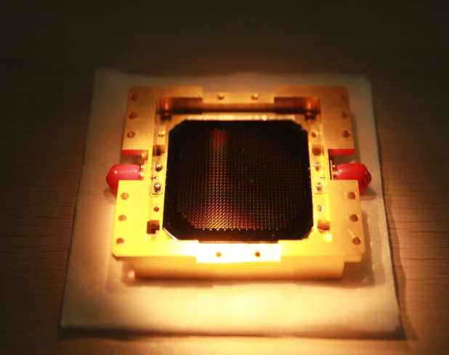
动态电感探测器(KIDs)（部分图片来自PMO）
光子
热
声子介导
32x32 芯片

Slide 7
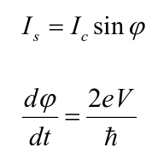

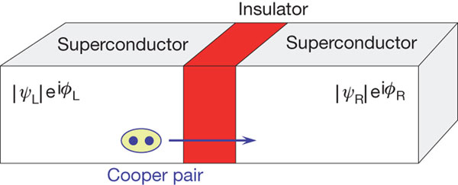
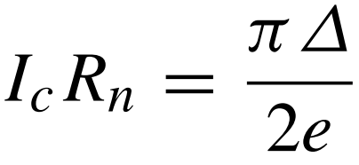
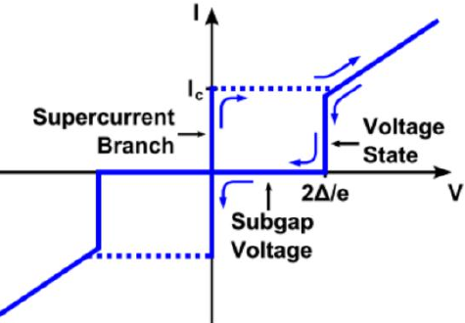
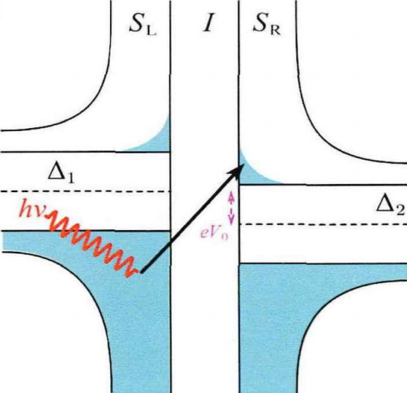
超导隧穿效应
宏观量子相位差：（三次量子化）
（直流约瑟夫森方程）
库珀对隧穿：
（交流流约瑟夫森方程）
2ξ
Ambegaokar-Baratoff公式：
超导-绝缘体-超导（S-I-S）隧道结
准粒子隧穿：
（光子辅助隧穿）
直流I-V曲线
光子辅助隧穿

Slide 8
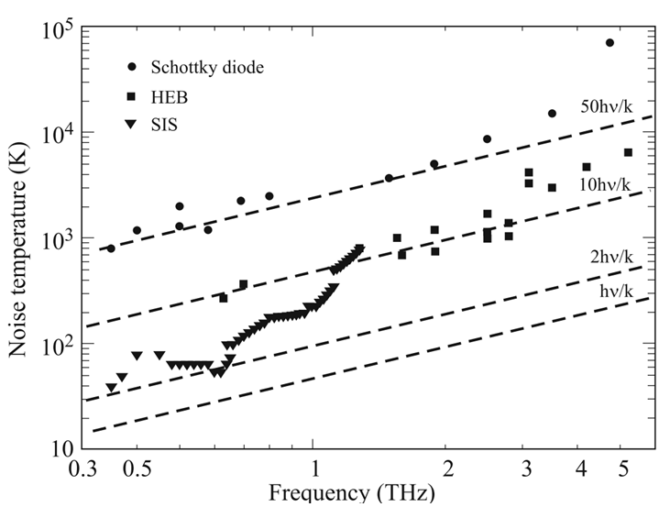
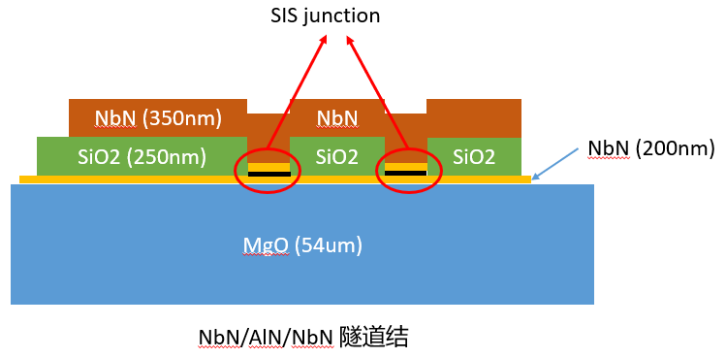
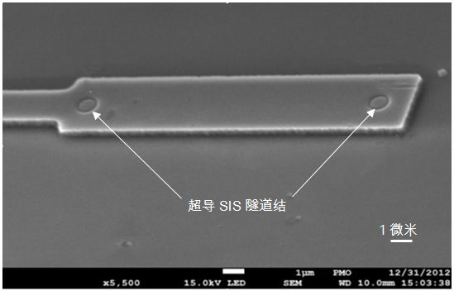
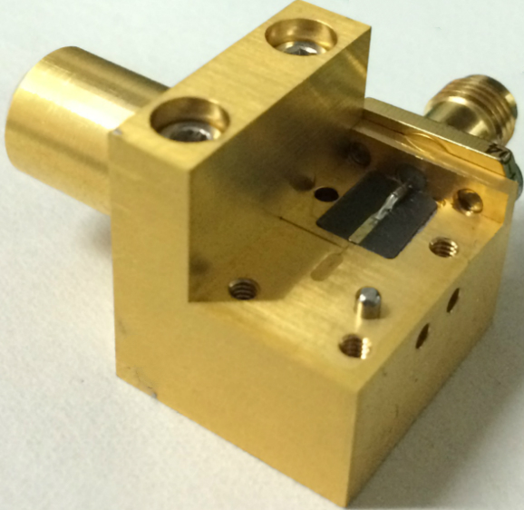
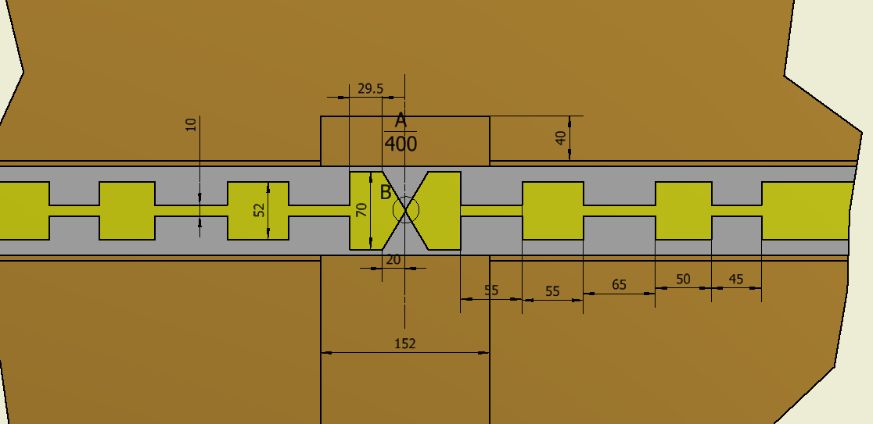
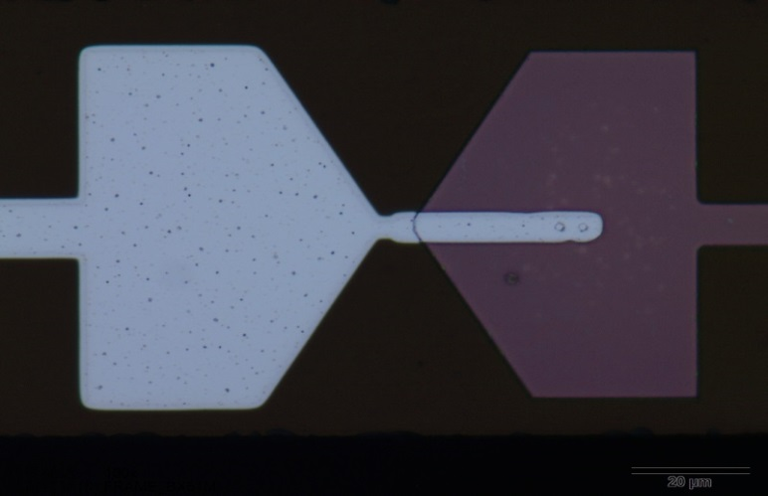
高灵敏度超导SIS混频器（部分图片来自PMO）
PCTJ
0.85 THz SIS混频器

Slide 9
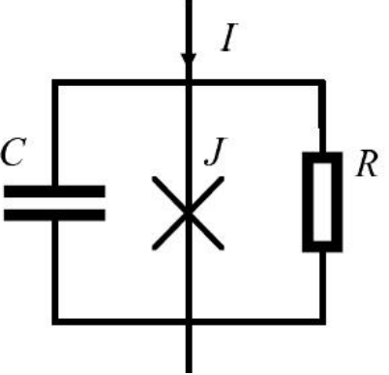
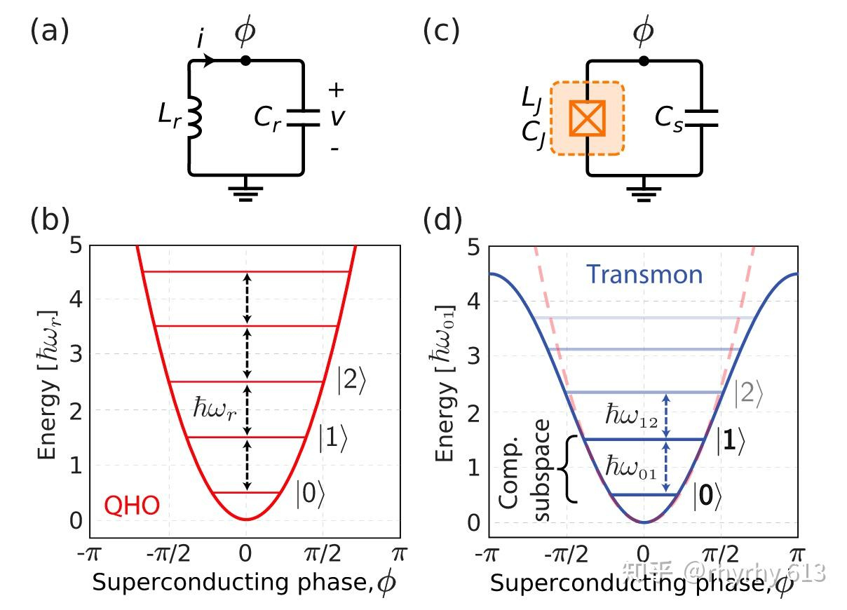
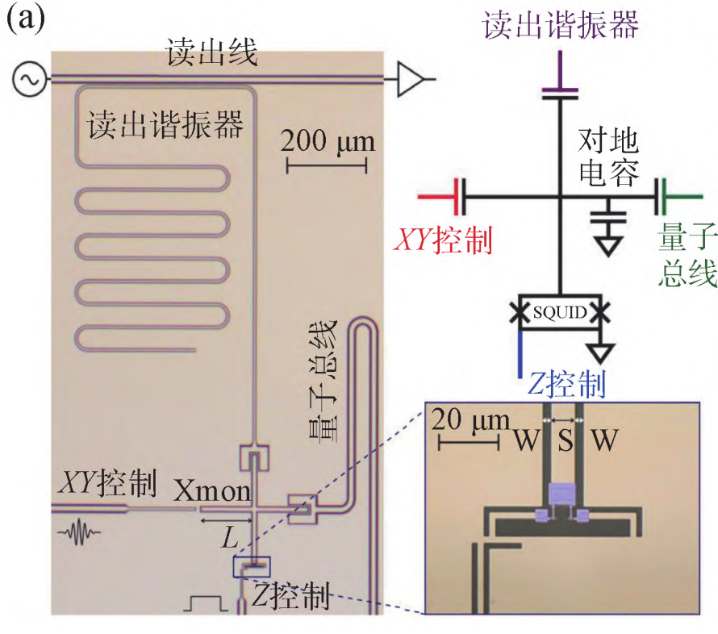
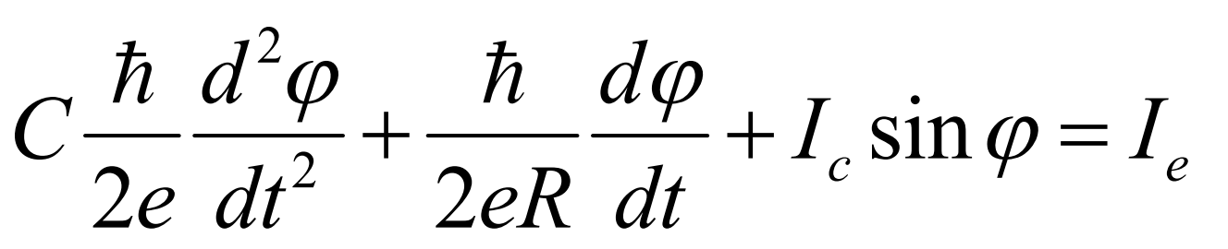
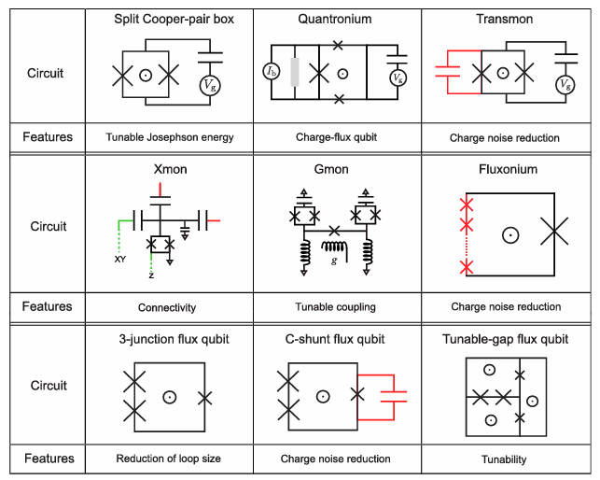
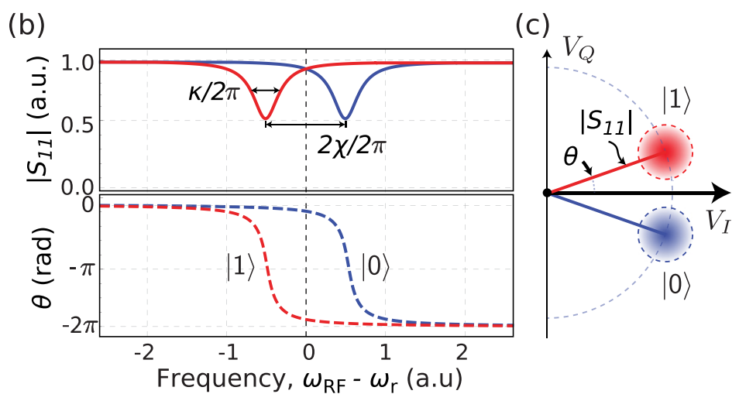
RCSJ模型和超导量子比特
标准RCSJ模型
CSJ模型

Slide 10
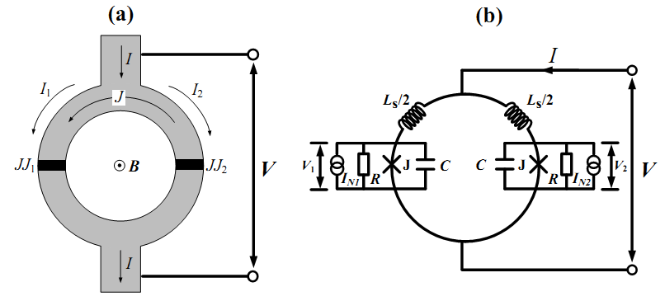
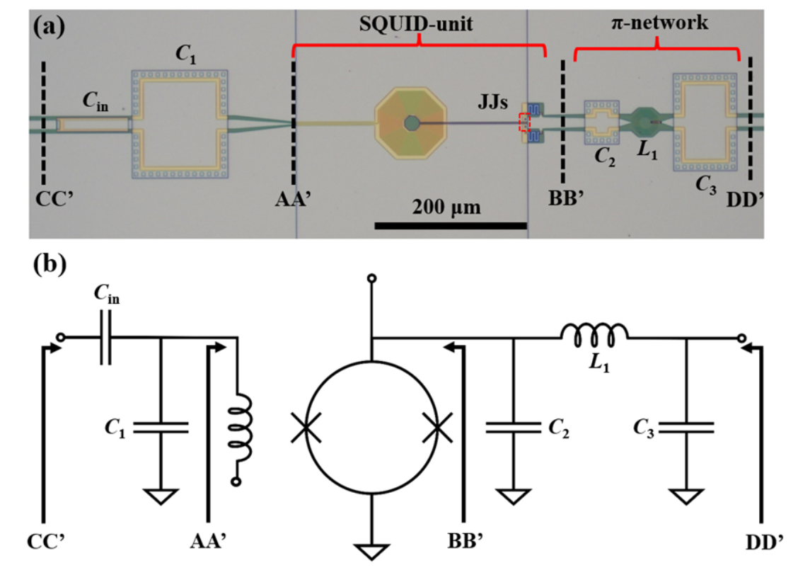
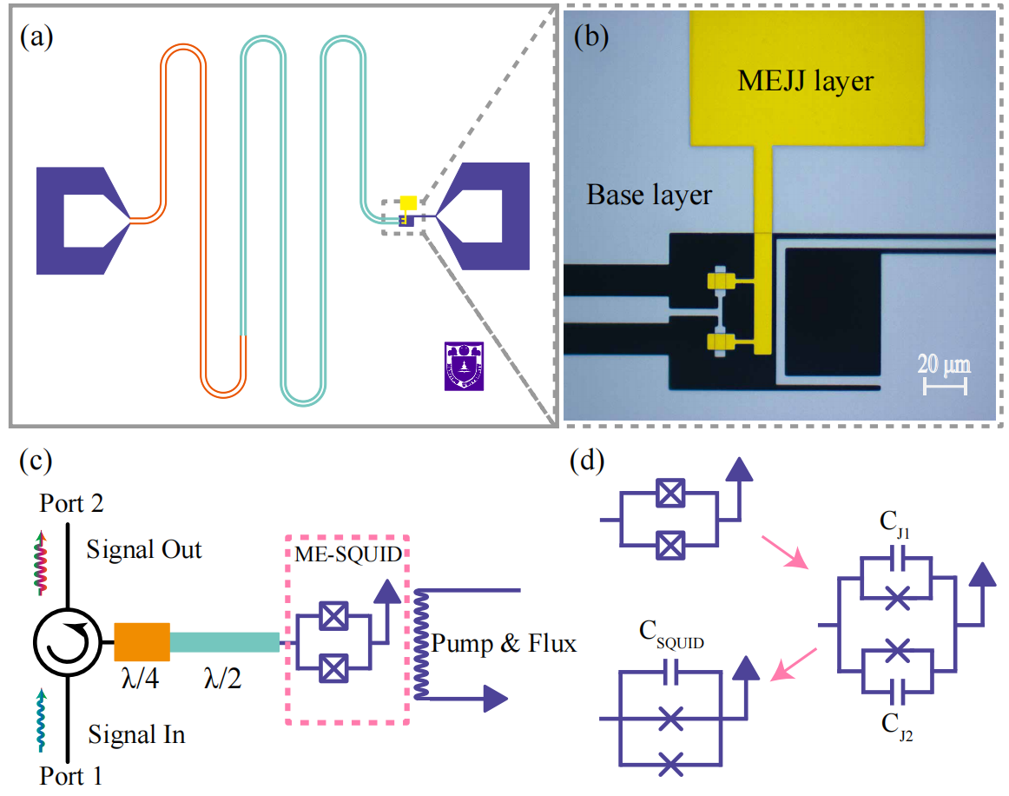
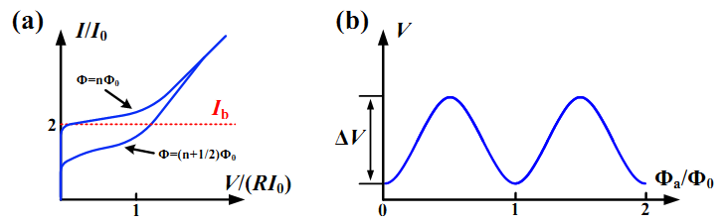
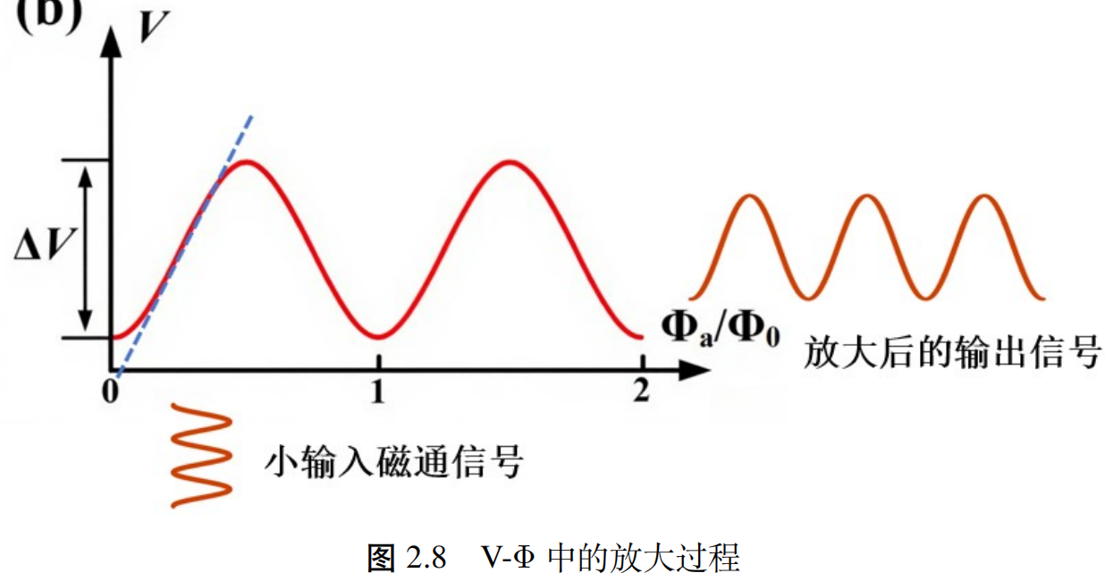




超导参量放大器和SQUID放大器
DC-SQUID是磁通测量的终极灵敏度器件
JPA
DC-SQUID
SQUID微波放大器
磁通量子化

Slide 11


B: 暗物质是什么？如何探测？

Slide 12



B: 轴子探测机制和原理
基本原理：
逆 Primakoff 效应
修正麦克斯韦方程
$$∇∙\left(E−\frac{a}{f}B\right)=Q$$
$$∇×\left(B+\frac{a}{f}E\right)+∂_{t}(E−\frac{a}{f}B)=J$$

Slide 13

使用TES的暗物质实验
 | 实验 | 靶材料 | 阈值 | 目标
1 | CRESST | CaWO4 | ~30 eV | 轻 WIMP
2 | SuperCDMS | Si/Ge | ~eV(CPD) | WIMP/轻 DM
3 | COSINUS | NaI | ~eV | DAMA 区
4 | NUCLEUS | CaWO4/Al2O3 | ~eV | CEvNS/轻 DM
5 | RES-NOVA | PbWO | kg 级 | MeV DM/超新星
6 | EDELWEISS | Ge(NbSi) | 低阈值 | WIMP
7 | MINER | Si | 低阈值 | CEvNS/轻 DM
8 | ALPS II | (再生光子) | 光学 | 轴子-光子
9 | BabyIAXO | (X 射线) | 低温 | 太阳轴子
10 | TESSERACT | Si | eV 级 | 轻 DM

Slide 14
SNSPD/KID 暗物质实验汇总
 | 实验 | 目标 | 探测器 | 频段/阈值
1 | BREAD | 轴子(宽带) | SNSPD/KID 光子计数 | 10–100 GHz
2 | MADMAX | 轴子 | SNSPD/KID + 介电腔 | 20–100 GHz
3 | QUALIPHIDE | 暗光子 | KID 阵列 | 10–20 GHz
4 | Dandelion | 暗光子 | KID/腔 | 低频
5 | KIPM/NEXUS | sub-GeV DM | 声子介导 KID | eV 级
6 | BULLKID | 轻 DM | 体吸收体+KID | 低阈值
7 | CADEx | 轴子(电子耦合) | KID 量热计 | ~90 GHz
8 | CALDER | 轻 DM/声子 | 双芯片 KID | 低阈值

Slide 15
超导放大器（SQUID / JPA / KIPA）暗物质实验汇总
 | 实验 | 路线 / 目标 | 超导放大器 / 读出 | 频段 / 阈值
1 | ADMX | 轴子腔式 haloscope | 量子极限 SQUID 放大器 / JPA | 0.6–1.3 μeV
2 | HAYSTAC | 轴子腔式 haloscope | JPA + 量子压缩 | 4–25 μeV
3 | CAPP / CULTASK | 轴子腔式 haloscope | JPA / JTWPA | 1–40 μeV
4 | ORGAN | 轴子腔式 haloscope | JPA / JTWPA | 15–50 GHz
5 | QUAX | 轴子铁磁(FMR) haloscope | SQUID 读出 | ~40–200 μeV
6 | ABRACADABRA | 轴子 LC 回路 | DC SQUID 磁强计 | 10^-12–10^-6 eV
7 | DMRadio | 轴子磁量 / 介电 haloscope | SQUID / JPA | <10^-6 eV
8 | SHAFT | 轴子腔式 haloscope | JPA | ~10^-7 eV
9 | NEXUS / KIPM | sub-GeV DM（KID 声子读出） | KI-TWPA / KIPA | eV 级

Slide 16

使用QuBIT的暗物质实验
① 量子极限能量分辨率
qutrit ~0.1 peV · transmon ~1 peV · 远低于传统 keV 阈值
② 长相干时间（Place 2020 ≳ 0.3 ms）
Ta 衬底 + 干净界面 · 重复测量可达 ≈ 10⁶ 量子操作
③ 量子态读出（色散 readout）
腔色散耦合 → 单次测量区分 |g⟩/|e⟩ · 保真度 > 99%
④ 频率可调（电荷噪声免疫）
E_J/E_C ≫ 1 · 对电荷涨落不敏感 · 可 SQUID 调频
⑤ 可扩展 · 量子比特化
可光刻 1000+ 比特阵列 · 量子误差校正成熟
⑥ 量子增强：QND,宇称反转

Slide 17




超导探测器的排除曲线
典型灵敏度指标
SNSPD SDE
≈98% @ 1550 nm
MKID NEP
~3.8×10⁻¹⁹ W/√Hz
TES ΔE_FWHM
≤0.7 eV @ 1.5 keV
SQUID Φ_noise
<1 μΦ₀/√Hz @ 1 Hz
JPA/KITWPA
0.5~2光子

Slide 18


C: ADMX实验装置
ADMX

Slide 19




C: QUAX实验装置

Slide 20




国内的暗物质/暗光子探测 （APEX）
~153 h

Slide 21



国内的暗物质/暗光子探测 （SHANHE）

Slide 22




国内的暗物质/暗光子探测（荣星，焦曼）

Slide 23





国内的暗物质/暗光子探测（荣星，焦曼）
毫米波段分室温探测：
12 h
8 频段×24 h

Slide 24



国内的暗物质/暗光子探测

Slide 25







C: 超导探测器的极限与分野
非相干探测器：
相干探测器：
KSVZ模型：
标准量子极限噪声：
基于 QCD-Axion 的扫描速率：
$$1meV=242GHz=5.8K$$

Slide 26

C: 超导探测器在暗物质探测中分野

Slide 27

总结与展望
Summary & Outlook
1
超导探测器具有超高的灵敏度是实现暗物质探测的关键器件；
2
目前基于超导器件的各种暗物质方案正在快速发展中；
联系方式：17366187943
3
。
抛砖引玉，恭请赐教

Slide 28
C: 超导探测器在暗物质探测中分野
D
国内超导轴子探测装置的情况

Slide 29

C: 超导探测器在暗物质探测中分野

Slide 30

FLASH

